Slide 1
Class 설계서
Palzo

Slide 2
변경 이력
일자 | 버전 | 변경 내역 | 작성자
2018-04-30 | V.0.0 | 초안 작성 | 김한동
2018-05-01 | V.0.1 | 클래스 구분 별 작성 | 김한동
2018-05-02 | V.1.0 | RegiList, EditList 수정 | 김한동
2018-05-03 | V.2.0 | 클래스 간 관계 표현, 바운더리 클래스 이름 수정 | 김한동
2018-05-03 | V.2.1 | 회원정보찾기 관련 클래스 속성 및 메소드 수정 | 김한동
2018-05-03 | V.3.0 | 클래스 속성 및 메소드 한글화, 수정 에러 UI 클래스 추가 | 김한동
2018-05-04 | V.4.0 | UI 설계서와 동일하게 수정 | 김한동
2018-06-01 | V.5.0 | 최종본 작성 | 김한동

Slide 3
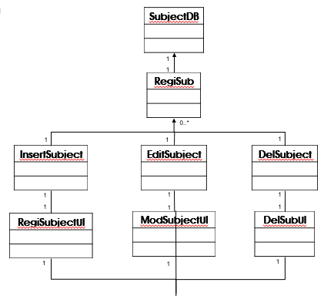
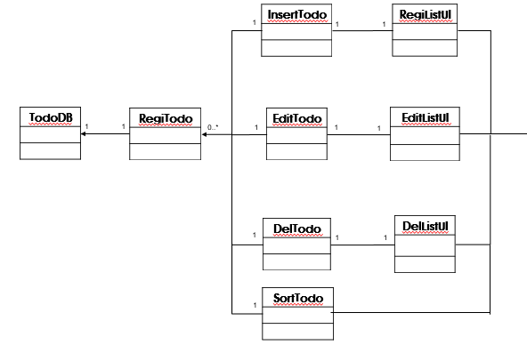
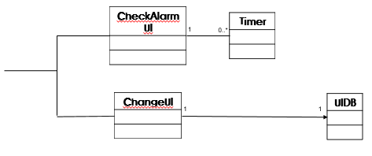
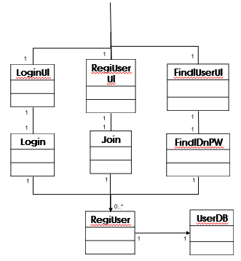
Class Diagram
ErrorUI
1
1
1
1
1
1
MainUI
1
1
1
1

Slide 4
Class Diagram
1
1
1
LoginUI
RegiUserUI
FindIUserUI
1
1
1
1
1
1
Login
Join
FindIDnPW
1
1
1
0..*
RegiUser
UserDB
1
1

Slide 5
Class Diagram
SubjectDB
1
1
RegiSub
0..*
1
1
1
InsertSubject
EditSubject
DelSubject
1
1
1
1
1
1
RegiSubjectUI
ModSubjectUI
DelSubUI
1
1
1

Slide 6
InsertTodo
RegiListUI
1
1
1
TodoDB
RegiTodo
EditTodo
EditListUI
1
1
0..*
1
1
1
DelTodo
DelListUI
1
1
1
SortTodo
1

Slide 7
Class Diagram
CheckAlarmUI
Timer
1
0..*
ChangeUI
UIDB
1
1

Slide 8
Entity Class
UserDB
-아이디 정보 : String -비밀번호 정보 : String -이메일 정보 : String
+유저 정보 DB에 저장: Boolean
SubjectDB
-과목명: String -담당교수님 성함 : String -강의실 : Int -강의년도 : Int -강의학기 : Int -강의날짜 : String -강의시간 : Int
+강의 정보 DB에 저장 : Boolean
TodoDB
-항목명: String -과목명 : String -종료연월시 : Int[] -실제종료연월시 : Int[] -중요도: Int -완성도 : Int
+항목 정보 DB에 저장 : Boolean
UIDB
-빨간색 : Int -파란색 : Int -초록색 : Int -회색 : int

Slide 9
Control Class
Login
-유저ID : String -유저 PW : String -로그인 변수 : Boolean
+로그인 기능 실행 : void
Join
-유저 ID : String -유저 PW : String -유저 Email : String -ID중복확인 : Boolean -Email 중복확인 : Boolean
+회원가입 기능 실행: void +유저 DB에서 정보 검색 : SELECT
FindIDnPW
-유저 Email : String -중복확인 : Boolean
+ID/PW찾기 기능 실행: void +DB에서 일치하는 ID/PW값 반환: String
RegiUser
-DB연결 변수 : Connection -상태 저장 변수 : PreparedStatement -결과값 : ResultSet -sql 명령어 : String -입력변수 : Scanner
+유저DB열람 : void
InsertSubject
-과목명: String -담당교수님 성함 : String -강의실 : Int -강의년도 : Int -강의학기 : Int -강의날짜 : String -강의시간 : Int -과목DB접근자 : SubjectDB
+과목DB에 정보 추가 : void
RegiSub
-DB연결 변수 : Connection -상태 저장 변수 : PreparedStatement -결과값 : ResultSet -sql 명령어 : String -입력변수 : Scanner
+과목DB열람 : void

Slide 10
Control Class
EditSubject
-과목명: String -담당교수님 성함 : String -강의실 : Int -강의년도 : Int -강의학기 : Int -강의날짜 : String -강의시간 : Int -과목DB접근자 : SubjectDB
+수정된 과목 정보를 DB에 저장 : void
DelSubject
-과목명 : String -과목DB접근자 : SubjectDB
+과목DB에서 과목 삭제 : void
RegiTodo
-DB연결 변수 : Connection -상태 저장 변수 : PreparedStatement -결과값 : ResultSet -sql 명령어 : String -입력변수 : Scanner
+할일 DB 열람: void
InsertTodo
-항목명: String -과목명 : String -종료연월시 : Int[] -실제종료연월시 : Int[] -중요도: Int -완성도 : Int -할일DB접근자: TodoDB
+할일 DB에 정보 추가: void

Slide 11
Control Class
EditTodo
-항목명: String -과목명 : String -종료연월시 : Int[] -실제종료연월시 : Int[] -중요도: Int -완성도 : Int -할일DB접근자: TodoDB
+수정된 할일 정보를 DB에 저장 : void
DelTodo
-항목명 : String -할일DB접근자 : TodoDB
+할일DB에서 할일 삭제: void
SortTodo
-DB연결 변수 : Connection -상태 저장 변수 : PreparedStatement -결과값 : ResultSet -sql 명령어 : String -정렬방식 선택변수 : Int
+과목명 정렬 : DB +완성 정렬 : DB +종료시간 정렬 : DB +실제 완료 시간 정렬 : DB +중요도 정렬 : DB +항목명 정렬 : DB
ChangeUI
-색 선택 변수 : Int
+색 변경 기능 실행 : void
Timer
-현재 시간을 저장하는 변수 : Int -설정 시간과 비교 : boolean
+알람 실행: void +실제 종료 시간에 현재 시간 입력 : void

Slide 12
Boundary Class
LoginUI
-로그인버튼 : Jbutton -회원가입버튼 : Jbutton -ID/PW찾기버튼 : Jbutton -iD라벨 : Jlabel -iD입력칸 : JTextField -iD입력문자 : String -pw라벨 : Jlabel -pw입력칸 : JTextField -pw입력문자 : String
+회원가입 화면 출력 +로그인 기능 실행 +아이디/비밀번호 찾기 화면 출력
RegiUserUI
-ID중복확인버튼: Jbutton -이메일중복확인버튼 : Jbutton -취소버튼 : Jbutton -회원가입버튼 : JButton -iD라벨 : Jlabel -iD입력칸 : JTextField -iD입력문자 : String -pw라벨 : Jlabel -pw입력칸 : JTextField -pw입력문자 : String -이메일라벨 : Jlabel -이메일입력칸: JTextField -이메일 입력문자 : String -빈칸 확인 변수 : int
+로그인 화면 출력 +에러 화면 출력 +회원가입 기능 실행
FindIUserUI
-보내기버튼 : Jbutton -취소버튼 : Jbutton -이메일라벨 : Jlabel -이메일입력칸: JTextField -이메일 입력문자 : String -빈칸 확인 변수 : Int
+로그인 화면으로 돌아감 +메일 발송
MainUI
-전체 할 일 라벨 : Jlabel -정렬방식 선택 스크롤 : JScrollPane -과목 버튼 : Jbutton -과목 이름 라벨 : Jlabel -과목 추가 버튼 : Jbutton -할일 항목 라벨 : Jlabel -변경/삭제 버튼 : Jbutton -테마색 변경 스크롤 : JScrollLabel -로그아웃 버튼 : Jbutton -할일 추가 버튼 : JButton
+과목 추가 기능 +과목 수정 기능 +과목 삭제 기능 +항목 추가 기능 +항목 수정 기능 +항목 삭제 기능 +항목 정렬 기능 +유아이 변경 기능 +로그아웃 기능

Slide 13
Boundary Class
RegiSubjectUI
-과목명 라벨 : Jlabel -담당교수 이름 라벨 : Jlabel -강의학기라벨 : Jlabel -강의시간라벨 : Jlabel -강의실라벨: Jlabel -과목명 입력칸 : JTextField -과목명 : String -담당교수명 입력칸 : JTextField -담당교수명 : String -강의실입려간 : JTextField -강의실 : String -강의요일 선택 스크롤 : JScrollPane -강의시작시간 입력칸 : JTextField -강의 종료시간 입력칸 : JTextField -취소버튼 : Jbutton -등록버튼 : Jbutton
+과목DB에 과목 추가 하고 이전화면으로 돌아감 +취소하고 이전 화면으로 돌아감
ModSubjectUI
-과목명 라벨 : Jlabel -담당교수 이름 라벨 : Jlabel -강의학기라벨 : Jlabel -강의시간라벨 : Jlabel -강의실라벨: Jlabel -과목명 입력칸 : JTextField -과목명 : String -담당교수명 입력칸 : JTextField -담당교수명 : String -강의실입려간 : JTextField -강의실 : String -강의요일 선택 스크롤 : JScrollPane -강의시작시간 입력칸 : JTextField -강의 종료시간 입력칸 : JTextField -취소버튼 : Jbutton -변경버튼 : Jbutton -삭제버튼 : JButton
+과목DB에서 과목 정보를 받아서 수정 하고 이전화면으로 돌아감 +취소하고 이전 화면으로 돌아감 +에러메세지 출력
DelSubUI
-삭제확인메세지 라벨 : Jlabel -확인버튼 : Jbutton -취소버튼 : Jbutton
+과목DB에서 해당 과목 정보 삭제 +취소하고 이전 화면으로 돌아감
ErrorUI
-에러메세지 라벨 : Jlabel -닫기 버튼 : Jbutton
+에러메세지 출력

Slide 14
Boundary Class
RegiListUI
-항목명 라벨 : Jlabel -과목선택 라벨 : Jlbael -과목선택스크롤 : JScrollPane -마감기한 라벨 : Jlabel -마감년도 스크롤 : JScrollPane -마감월 스크롤 : JScrollPane -마감일 스크롤 : JScrollPane -실제 마감년도 스크롤 : JScrollPane -실제 마감월 스크롤 : JScrollPane -실제 마감일 스크롤 : JScrollPane -중요도 스크롤 : JScrollPane -완료도 스크롤 : JScrollPane -알림설정 라벨 : Jlabel -알림여부 스크롤 : JScrollPane -취소버튼 : Jbutton -등록버튼 : Jbutton
+항목 DB에 항목 정보 추가하고 이전 화면으로 돌아감 +취소하고 이전화면으로 돌아감 +에러 메시지 출력
EditListUI
-항목명 라벨 : Jlabel -과목선택 라벨 : Jlbael -과목선택스크롤 : JScrollPane -마감기한 라벨 : Jlabel -마감년도 스크롤 : JScrollPane -마감월 스크롤 : JScrollPane -마감일 스크롤 : JScrollPane -실제 마감년도 스크롤 : JScrollPane -실제 마감월 스크롤 : JScrollPane -실제 마감일 스크롤 : JScrollPane -중요도 스크롤 : JScrollPane -완료도 스크롤 : JScrollPane -알림설정 라벨 : Jlabel -알림여부 스크롤 : JScrollPane -취소버튼 : Jbutton -변경버튼 : Jbutton -삭제버튼 : JButton
+항목 DB에 항목 정보 수정하고 이전 화면으로 돌아감 +취소하고 이전화면으로 돌아감 +에러 메시지 출력
DelListUI
-삭제메세지 라벨 : Jlabel -삭제 버튼 : Jbutton -취소 버튼 : Jbutton
+항목 DB에서 항목 정보 삭제하고 이전 화면으로 돌아감 +취소하고 이전 화면으로 돌아감
CheckAlarmUI
-메시지 출력 라벨 : Jlabel -닫기 버튼 : Jbutton
+현재 시간과 항목 DB에 입력된 시간, 알람여부를 확인하여 알람 메시지 출력

